Slide 1
SENKRON JENARATÖRLER
KONULAR
SENKRON JENERATÖRLER VE GENEL YAPILARI
JENERATÖRLERİN ÇALIŞMASI VE GERİLİM REGÜLASYONU
JENERATÖRLERİN UYARTILMASI
SENKRON JENERATÖRLERİN PARALEL BAĞLANMASI
HAZIRLAYANLAR
ALİ KESKİN
FATİH SAYGIN
ARİF CAN ÖZDEN
MUHAMMED CEMAL MUMCU

Slide 2
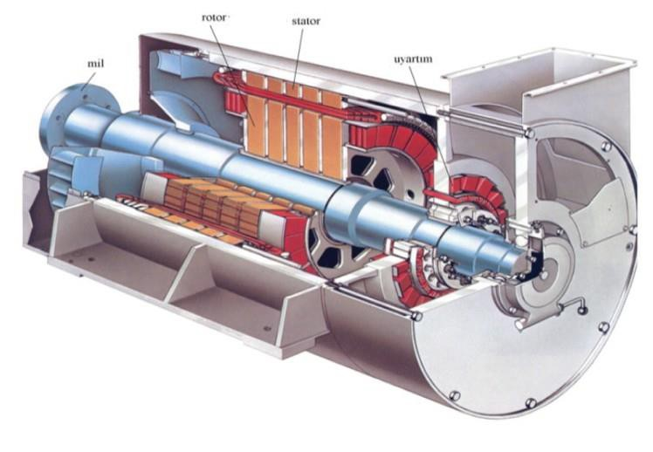
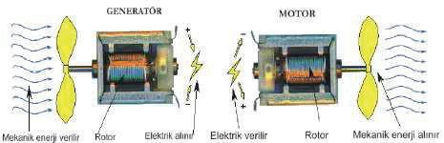
GİRİş
Senkron, kelime olarak eşit zamanlı anlamına gelmektedir. Bu kelime ilk kez elektrik makineleri üzerinde araştırmalar yapan fizikçi Steinmetz tarafından kullanıl- mıştır. Senkron makineler grubuna, alternatörler (jeneratörler), senkron motorlar ve senkron konvertörler girer. Senkron motor ile alternatör arasında yapı bakımından bir fark yoktur.
şekil 7.1 Bir alternatörün kesit görünüşü
şekil 7.2 Senkron motor ile alternatörün (jeneratörün) farkı
Rotor devri ile stator devri eşit olan makinelerdir. Senkron makineye mekanik enerji verilip elektrik enerjisi alınırsa alternatör; elektrik enerjisi verilip mekanik enerji alınırsa senkron motor olur. Bir başka tanımlamayla senkron makine; stator sargılarında alternatif akım, rotor sargılarında ise doğru akım bulunan ve rotor hızı

Slide 3
senkron devirle dönen veya döndürülen makinelerdir.
7.1. SENKRON JENERATÖRLER VE GENEL YAPILARI
Alternatif akım senkron jeneratörlerle üretilir. Bu makinelere kısaca alterna- törler de denir. O halde, milinden aldığı mekanik enerjiyi, gerek 1 fazlı gerekse 3 fazlı alternatif gerilime dönüştüren veya alternatif gerilim üreten makineleri alternatör diye tanımlayabiliriz. Genel olarak üç fazlı olarak karşılaşılan alternatörlerden günü- müzde elde edilen maksimum güç 1500 MvA ulaşmıştır (nükleer santraller için turbo alternatörler). Bugünkü imkânlarla 4 kutuplu 2500 MvA’lık turbo generatörlerin ya- pımı mümkün olmaktadır.
Alternatörler başlıca iki ana bölümden oluşurlar: Endüvi (stator) ve endüktör (rotor)
Endüvi, alternatörlerde alternatif gerilimin elde edildiği kısma denir. Birer yü- zeyleri yalıtılmış silisli saçların paketlenmesinden yapılmışlardır. Endüvi yapısına göre duran endüvili ve dönen endüvili olmak üzere iki kısma ayrılır. Dönen endüvili alternatörün endüktörü sabittir. Duran endüvili alternatörün endüktörü ise hare- ketlidir. Alternatör ister dönen endüvili olsun ,isterse duran endüvili olsun Endüvi üzerinde daima alternatif gerilimin üretildiği sargılar bulunur. Endüktör üzerinde ise daima kutup (doğru akım) sargıları bulunur. Genelde Endüvi, küçük güçlü alternatörlerde dönen kısımda bulunur. Büyük güçlü alternatörlerde ise duran kısımdadır.
Dinamolarda Endüvi mili üzerindeki kolektörü kaldırır, yerine bilezikleri koyarsak yapısal olarak küçük güçlü alternatörle karşılaşırız. Ancak her iki makinede de endüvi sarım şekilleri farklı özellikler taşımaktadır. Döner endüvili alternatörler büyük güçler için yapılamazlar. Dönen endüvili makinelerde akım ve gerilimler dış devreye bilezik ve fırçalar yardımı ile alınmaktadır. Ancak kuvvetli akım ve yüksek gerilimlerde bu işlem birçok sorun oluşturur.
Endüktör (kutuplar), manyetik alanın meydana geldiği uyartım (kutup) sargı- larını taşıyan büyük güçlü makinelerde dönen kısımdır. Endüktör bu yüzden rotor olarak da isimlendirilir.
Senkron makineler rotor cinsine göre iki şekilde incelenir:
Çıkık kutuplu rotor içeren senkron makineler
Yuvarlak kutuplu rotor içeren senkron makineler

Slide 4
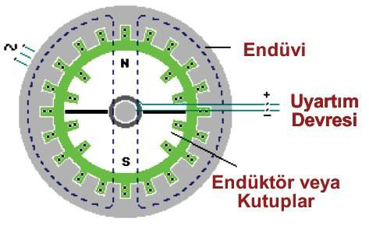
şekil 7.3 Yuvarlak (silindirik) kutuplu senkron makinenin yapısı
Senkron Makinelerin Endüvi Yapılarına Göre Çeşitleri
Dönen Endüvili Senkron Makineler
Dönen endüvili senkron makineler yapılış bakımından doğru akım makine- lerine benzer. Bu benzeyişin nedeni her iki makinenin Endüvi çevresine yayılmış ve alternatif olarak yön değiştiren kutupları ile (Bu kutuplar doğru akımla uyarıldığı gibi, çok küçük makinelerde daimî mıknatıslardan da yapılabilmektedir.) üzerlerin- de alternatif gerilimler indüklenen Endüvi bobinlerinin bulunmasıdır.
Birbirine çok benzeyen bu iki makine arasındaki fark, Endüvi bobinlerinde indüklenen alternatif gerilimlerin doğru akım makinesinde kollektör yardımı ile doğrultulmuş olarak dışarıya alınırken senkron makinede Endüvi bobinlerinde in- düklenen alternatif gerilimlerin bilezikler yardımı ile dışarıya alınmasıdır. şekil 7.4’te senkron jeneratör ile doğru akım generatörün prensip şemaları verilmiştir.
Dönen Endüvili Senkron Makinelerin Yapısı:
şekil 7.5’te görüldüğü gibi dönen endüvili senkron makinelerde başlıca şu parçalar bulunur.
Stator
Rotor
Bilezikler
Fırçalar
Yataklar ve diğer parçaları

Slide 5
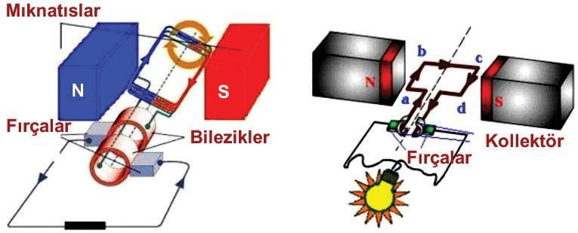
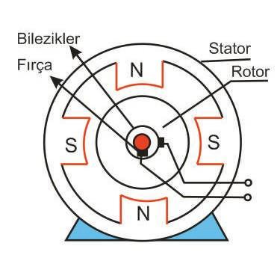
şekil 7.4: Jeneratörlerin genel prensip şemaları (Senkron jeneratör - Doğru akım jeneratör )
şekil 7.5: Dönen endüvili senkron makine
Rotor (endüktör):
Kutup sargılarının sarıldığı kısımdır. Silisli sacların paketlenmesi ve üzerine sargıların sarılması ile meydana gelir. Bu kutuplar aynen doğru akım makinelerinin kutupları gibidir. Kutup bobinleri dışardan bir doğru akım güç kaynağı ile beslenir.
Stator (endüvi):
Silisl isacların paketlenmesiyle ve üzerine alternatif akım sargıların sarılmasıyla meydana gelir. Bu kısım doğru akım makinelerinin (endüvisi) gibidir.

Slide 6
Bilezikler:
Endüvide endüklenen alternatif gerilimin, alternatif gerilim olarak dış devreye fır- çalar yardımıyla alınmasını sağlar. Ayrıca dış devreden rotora gerilim uygulamasına imkân verir.
Fırçalar:
Endüvide endüklenen alternatif gerilimi bilezikler yardımıyla dış devreye almaya veya dış devreden rotora gerilimin uygulanmasını sağlar. Fırçalar, karbon veya kar- bon alaşımdan yapılır.
Kutupları dışta olan ve yapılış bakımından doğru akım makinelerine benze- yenler, çıkık kutuplu ve dönen endüvili senkron makineler olup küçük güçlerde kul- lanılır. Dolayısıyla bu makinenin hareket eden kısımda bulunan endüvi sargısının yalıtılması da bir problem oluşturmaz. Fakat güç büyüdükçe sargı geriliminin de büyük seçilmesi gerekecektir.
özellikle santrallerde şebekelerin beslenmesinde kullanılan yüksek gerilim altında çalışan senkron generatörlerin çok iyi yalıtılması gerekir. Bu bakımdan çok iyi yalıtılması gereken alternatif akım sargısının dönen kısımda bulunması sakıncalı- dır. Bu nedenle, çok önceleri tamamen doğru akım makinelerine benzeyen senkron makineler kullanılırken sonraları orta ve büyük güçlerde bunlardan tamamen vaz- geçilerek duran endüvili, dönen endüktörlü senkron makineler kullanılmaya baş- lanmıştır.
Yataklar ve diğer parçalar:
Rotorun rahatça dönmesini sağlar. Diğer parçalar olarak mil, vantilatör, klemens kutusu gibi parçalar bulunmaktadır.
Duran Endüvili Senkron Makineler:
Bu senkron makinelerde statoruna gerilim indüklenen sargılar yerleştirilmiştir. Ro- toruna ise kutup sargıları sarılmıştır. Bu tip senkron makineler orta ve büyük güçlü olarak imal edilir. Rotoru kutup sargılı senkron makine şekil 7.6’da gösterilmiştir. Ro- toru kutup sargılı senkron makinedeki başlıca parçalar şunlardır:
Stator, rotor, bilezikler, fırçalar, yataklar ve diğer parçalar

Slide 7
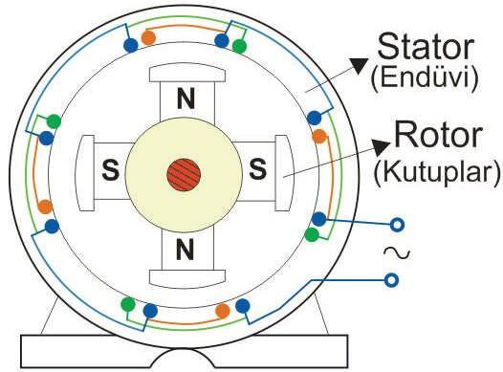
şekil 7.6: Rotoru kutup sargılı senkron makine
Stator: Silisli sacların paketlenmesiyle oluşturulmuş ve içine alternatif sar- gıların sarılması için oluklar açılmıştır. Bu kısım asenkron motorların stato- ru gibidir.
Rotor: Kutup sargılarının (uyartım sargılarının) sarıldığı kısımdır. Senkron generatörleri döndüren sistemlerin devir sayısına bağlı olarak rotor, iki tip- te yapılır. Bunlar;
Çıkık (çıkıntılı) kutuplu rotor
Yuvarlak (silindirik) kutuplu rotor
Bilezikler: Rotora doğru gerilimin dış devreden fırçalar yardımıyla verilme- sini sağlar.
Fırçalar: Rotora doğru gerilimi dış devreden bileziklere iletilmesini sağlar.
Yataklar ve diğer parçalar: Rotorun rahatça dönmesini sağlar. Diğer parça- lar olarak mil, vantilatör, klemens kutusu gibi parçalar bulunmaktadır.
Senkron Jeneratörlerin Yapısı
Senkron Jeneratörlerin Üretimi
Senkron Makinelerin Rotor Cinsine Göre Çeşitleri
Çıkık(Çıkıntılı) Kutuplu Rotoru Olan Senkron Makineler
Çıkıntılı kutuplu senkron makineler, su türbinleri veya düşük devirli dizel ma- kinelerinde döndürülür. Kutup başları birer yüzeyleri yalıtılmış saç levhaların paket- lenmesinden yapılır. Kutup ayakları ise dökme demirden yapılabilir. Çıkıntılı kutuplu senkron makineler, su türbinleri veya düşük devirli dizel makinelerinde döndürülür. Kutup başları birer yüzeyleri yalıtılmış saç levhaların paketlenmesinden yapılır. Kutup ayakları ise dökme demirden yapılabilir.

Slide 8
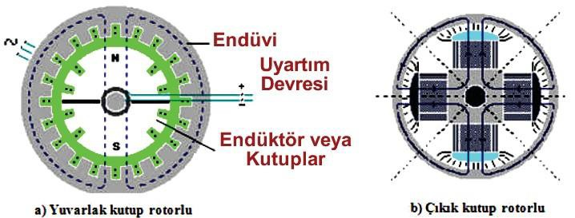
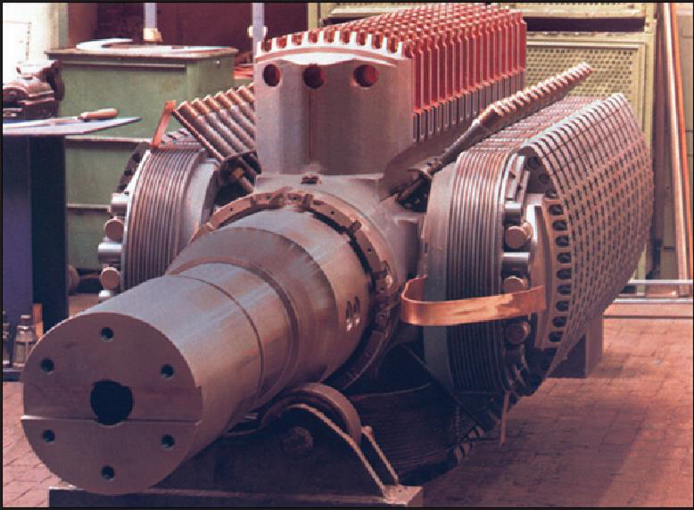
şekil 7.7: Rotor cinsine göre senkron makine kesitleri
Resim 7.1: Çıkıntılı kutuplu rotor resmi
Rotor oluklarında bulunan sargılar kendi aralarında N-S-N-S kutupları oluş- turacak şekilde bağlanır. Çıkıntılı kutuplu alternatörler çok kutuplu olarak yapılır. Bunların rotor çapları büyük, rotor uzunlukları ise küçüktür. Bu alternatörler yüksek devirde kullanılmazlar.
Çünkü rotorun yapım şeklinden kaynaklanan santrifüj etki ile büyük gürül- tü ve rüzgar kayıplarının önüne geçilemez. Rotor montaj şekilleri de çeşitli olabilir. Mekanik enerjisini kaplan türbününden sağlayan alternatörlerde şemsiye tipi dik eksenli, Francis türbünü ile uyartılan dikey eksenli, Pelton türbini ile uyarılan alter- natörlerde yatay eksenli montaj şekilleri uygulanmaktadır.

Slide 9
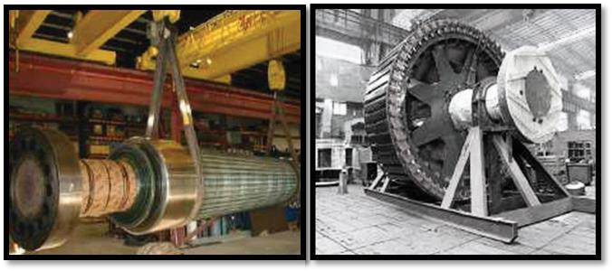
7.1.2.2.Yuvarlak (Silindirik) Kutuplu Rotoru Olan Senkron Makineler
Yuvarlak (silindirik) kutuplu senkron makineler, yüksek devirli türbinlerde (bu- har türbinlerinde) kullanılır. Genel olarak silindirik endüktörlerin boyları uzun, çapları küçüktür. Bu tür alternatörlere turbo alternatör de denir.
Silindirik endüktörlerde kutup sargıları, mile paralel açılan oluklara yerleştiril- miştir. Kutup sargısı uçları, rotor mili üzerinde bulunan bileziklere bağlanır. Bu tür alternatörlerde rüzgâr kayıpları çok azdır. 2 veya 4 kutuplu olarak yapılırlar. Yatay milli olarak çalışırlar. Yuvarlak kutuplu senkron makinelerin rotordaki alan sargıları çıkıntılı kutuplu rotorlarda olduğu gibi kutuplar üzerine sarılmayıp oyuklar içerisine yerleştirilmiştir. Uçları ise rotordaki bileziklere bağlanmıştır. Büyük güçlü makineler- de iletkenler, kılıçlamasına bükülmüş bakır lamalardır. Böylece daha iyi soğutma ve mekanik dayanıklılık sağlanır.
Resim 7.2: Sırasıyla çıkık kutuplu ve silindirik (düz) kutuplu senkron makine rotorları
Statorun (endüvinin) duran kısımda olmasının başlıca faydaları şunlardır:
Gerilimin dış devreye alınması için fırça ve bilezik kullanılmaması
Hareketsiz kısımdaki sargıların izolesinin daha kolay olması
Sargılarda merkezkaç (santrifüj) etki ile karşılaşılmaması
Sargıların soğutulmasının daha kolay olması
Sonuç olarak; Büyük güçlü senkron generatörlerin duran endüvili, dönen en- düktörlü olarak yapılmasının avantajları daha çoktur.

Slide 10
ALTERNATÖRLERİN ÇALIŞMASI VE GERİLİM REGÜLASYONU
Senkron Makinelerin Çalışma yöntemleri
Senkron makineler çalıştırılmalarına göre iki durumda incelenecektir. Bunlar;
Senkron makinelerin generatör olarak çalıştırılması
Senkron makinelerin motor olarak çalıştırılması
Senkron generatör (alternatör) olarak çalıştırılırken:
Doğru akım ile uyartılan rotor, çevirici bir makine ile ve senkron hız ile döndürüldü- ğünde statorsargılarında oluşan alternatif gerilim, elektriksel bir güç meydana geti- rir. Herikiçalışmadurumunda da doğruakımilebeslenenrotor, statorsargılarından geçen alternatif akımın oluşturduğu döner magnetik alanın dönüş hızına eşit bir hız ile, başka bir deyişle senkron hız ile döner veya döndürülür.
Senkron motor olarak çalışma durumunda:
Rotor ve stator magnetik alanlarının karşılıklı etkilerinin sonucu olarak oluşan mag- netik döndürme momenti, rotorun senkron hız ile dönmesini sağlar. Bu dönme so- nucunda mekaniksel bir güç alınır.
7.2.1.1. Senkron Makinelerin Generatör Olarak Çalıştırılması
Alternatif akımın üretilmesinde kullanılan elektrik makinelerine senkron ge- neratör (alternatör) denir. Diğer bir deyişle mekanik enerjiyi alternatif akım (A.C.) elektrik enerjisine dönüştüren makinelerdir.
Elektrik enerjisinin üretimi, iletilmesi ve dağıtılmasında alternatif akımın kulla- nılması büyük kolaylıklar sağlamaktadır. Alternatif akımın üretilmesinde generatör- ler kullanıldığı için senkron generatörlerin (alternatörlerin ) önemi büyüktür.
Dönen endüvili senkron generatörler:
Bu tip senkron generatörler, Sabitkutuplar içerisinde döndürülen iletkenlerde Fa- rady Kanununagörebir gerilimindüklenir.”prensibiyle çalışır.

Slide 11
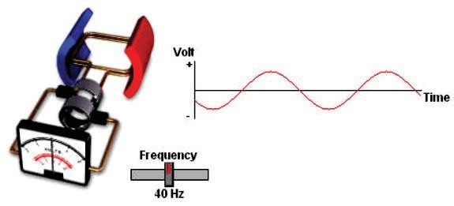
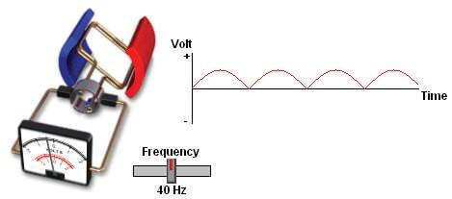
şekil 7.8 Sabit kutuplar arasında dönen iletkende A.C. gerilim indüklenmesi
Dinamolarda kullanmış olduğumuz indüksiyon prensibi indüklenen gerilimi kollektör ve fırça yardımıyla doğru akım olarak alıyoruz (Şekil 7.9). Senkron genera- törler de ise indüklenen gerilimi bilezikler ve fırça yardımıyla alternatif akım olarak alıyoruz (Şekil 7.8).
şekil 7.9 Sabit kutuplar arasında dönen iletkende D.C. gerilim indüklenmesi
Duran endüvili senkron generatörler:
Bu tip senkron generatörler; “Mekanik enerji ile döndürülen kutuplar etrafında bu- lunan iletkenlerde araday Kanununa göre bir gerilim indüklenir” prensibiyle çalışır (şekil 7.10). Genellikle büyük güçlü senkron generatörler bu tipte imal edilmektedir.
Senkron makinenin kutuplarındaki uyartım bobinleri doğru akım ile besle- nir. Bu doğru akım bobinleri bir manyetik alan meydana getirir. Senkron generatö- rün senkron devir (ns) sayısı ile tahrik edilmesi sonucunda endüvi (rotor) çevresinde bu senkron hız ile döner. Dışardan tahrik sureti ile döndürülen bu döner alan stator sargısında değişik fazlarda gerilim indükleyecektir. Statorda indüklenen gerilim bi- lezik ve fırçaya gerek kalmadan direkt dış devreye alınmaktadır.

Slide 12
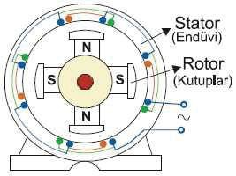
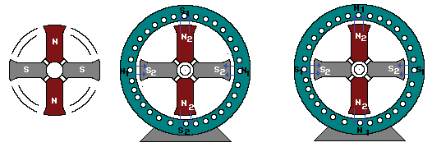
şekil 7.10 Rotoru (kutupları) dönen, statoru (endüvi) duran alternatör prensibi
7.2.1.2. Senkron Makinelerin Motor Olarak Çalıştırılması
Senkron makineler motor olarak çalışırken stator sargılarına alternatif akım, rotor sargılarına da doğru akım uygulandığında Lorenz Kanununa göre sabit bir hız- la dönerek motor milinden mekanik güç alınır.
Doğru akım makineleri hem dinamo hem de motor olarak nasıl çalışıyor ve aralarında yapı bakımından bir fark yoksa alternatörler de senkron motor olarak ça- lışır. Paralel çalışmakta olan iki alternatörden birisinin milinden uygulanan mekanik enerji kesilirse alternatör bu sefer senkron motor olarak çalışmasına devam eder ve kayıplarını karşılayacak kadar diğer alternatörden güç çeker. Bu durum senkron motor ile alternatör arasında bir yapısal farklılık olmadığını gösterir. Senkron mo- torlar senkron devirle döner. Motor devir sayısı (N), frekans (f ) ve kutup sayısına (P) bağlıdır.
şekil 7.11 Senkron motor çalışma prensibi
Asenkron motorlarda motor milinden hiç bir zaman bu devir sayısı alınamaz- ken senkron motorlarda hız daima döner alanın hızına eşittir. Üzerindeki sargılardan başka ayrıca, rotora sincap kafesi çubukları yerleştirilir. Alternatör olarak çalışmada

Slide 13
çıkış geriliminde meydana gelen dalgalanmaları önleyen bu sincap kafesi çubukları, motor olarak çalışmada düzgün bir döndürme momenti oluşturur. Oysa senkron motorlarda iki ayrı akım devresi bulunmaktadır. Stator sargılarına üç fazlı alternatif akım, rotor sargılarına ise fırça ve bilezik düzeniyle doğru akım uygulanır. Bir asenk- ron motora gerilim uygulandığında motor hemen dönmeye başlar. Senkron mo- torun dönebilmesi için rotor hızının yardımcı bir düzenekle senkron hız değerine ulaştırılması gerekir.
Senkron motorlarda kutup sargılarına uygulanan gerilim doğru gerilim oldu- ğundan, meydana gelen kutuplanma N S N S şeklinde çalışma süresi boyunca deği- şim göstermeyen bir kutuplanmadır. Stator sargılarına üç fazlı emk uygulandığında döner alan meydana gelecek ve bir an statorda N-S-N-S kutuplanması oluşacaktır. Bu anda kutup sargılarındaki zıt kutuplarla döner alan kutupları birbirini çekecek ve rotordönmekisteyecektir. Rotorhenüzhareket etmedenstatordaki kutuplaryer değiştirerek (frekansa bağlı olarak) kutup sargılarındaki aynı isimli kutuplar karşı karşıya gelecektir.
Bu seferde aynı adlı kutuplar birbirini iter’ kuralınca rotor itme ve çekme kuv- vetlerinin etkisinde kalacaktır. Rotor ve stator kutupları arasındaki karşılıklı itme ve çekme kuvvetlerinin sonucu bileşke moment sıfır olacak ve rotor dönemeyecektir. Eğer rotora yardımcı bir sistemle yol vererek rotor hızını senkron hız değerine yakın bir hıza ulaştırırsak rotorun sabit kutupları, döner alanın kutupları ile rahatça kilitle- nir. Rotor senkron hızla dönmeye başladıktan sonra rotordaki kısa devreli çubukla- rın dönmeye bir etkisi olur mu? Bu çubuklarda herhangi bir emk indüklenmeyece- ğinden rotordaki kısa devreli çubukların dönmeye bir etkisi olmaz.
Asenkron motorlar için büyük bir önem taşıyan kaymadan senkron motorlar- da söz edilemez. Bu yüzden motor ister boşta ister yükte çalışsın, devir sayısında hiçbir değişiklik olmaz. Senkron motorlar bu özellikleriyle haddehane, gemilerde pervanelerin döndürülmesinde, kağıt ve tekstil makinelerinde, ayrıca elektrik sant- rallerinde senkron kompansatör olarak kullanılır. Senkron motoru çalıştırabilmek için mutlaka yol verme düzenine sahip olması gerekir. Bunun için çeşitli yol verme sistemleri kullanılır.
7.2.2. Gerilim (Voltaj) Regülatörü
Alternatör gerilimini yük durumuna göre ayarlayan (azaltan veya çoğaltan) düzeneklere gerilim regülatörleri denir. Regülatörün çalışma prensibi alternatörün uyartımını sağlayan uyartım dinamosunun kutup sargılarına seri olarak bir direncin girip çıkması şeklindedir. şekil 7.12’deki prensip şemada regülatör, alternatör çıkış gerilimine göre yardımcı uyartım dinamosunun gerilimini, yardımcı uyartım dina- mosu ise ana uyartım dinamosunun gerilimini, ana uyartım dinamosu ise alternatör gerilimini düzenleyecektir.

Slide 14
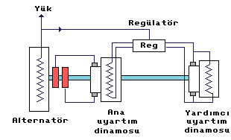
şekil 7.12 Gerilim regülatörü prensip şeması
Uyartım akımının her yük durumunda ayarlanması, el ile istenilen çabukluk- ta ve doğrulukta yapılamaz. Bunun yerine otomatik gerilim regülatörleri kullanılır. Regülatörler yardımı ile gerilimotomatik olarak çabuk ve istenilen doğrulukta ayar- lanabilmektedir.
7.2.3. Uyartım Makinesiz Alternatörler (Sabit Gerilim Generatörleri)
Yük durumuna göre alternatör geriliminin değişmesini önlemek için alterna- tör uyartım akımının ayar edilmesi gerekir. Uyarma akımını değiştirme hızı (gerilim değişiminemüdahalehızı) sınırlı olduğu için uyartım dinamosu kullanılmadan alter- natörlerdegereklimanyetizmayıoluşturmafikridoğmuştur.
Generatör gerilimini sabit tutmak için kullanılan yöntemler şunlardır:
Kompunt bağlantı
Tristörlü regülatörler
•
Kompunt bağlantı
şekil 7.13’teki generatöre uygulanan gerilimi sabit tutan bağlantıya kompunt bağ- lantı ve bu bağlantının uygulandığı generatöre de sabit gerilim generatörü denir. Kompunt bağlantı uygulaması senkron makineler kadar eskidir.
Bu tip uyarmada alternatör kutuplarındaki artık mıknatisiyet ve alternatör çıkışındaki doğrultulan gerilimden faydalanır. şekildeki L bobinlerine paralel bağ-

Slide 15
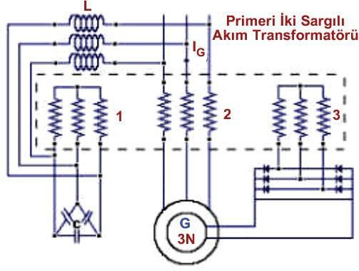
lanan kondansatörlerin görevi, alternatörün kendi kendine uyarmasını sağlamak içindir.
şekil 7.13 Uyartım makinesiz senkron generatörün kompunt bağlantısı
Alternatörün normal hızındaki remenans gerilimi, bobin ve kondansatörler XL=XC rezonansı oluşturacak biçimde düzenlenmişlerdir. Generatör harekete geçi- rildikten sonra devir sayısının artması ile rezonansa yakın hızda remenans gerilimi o kadar büyür ki redresörün iletime başlama değeri aşılır ve böylece kendi kendine uyarma başlar. Sabit gerilim generatörler, regülatörsüz olarak 600 MvA’ e kadar kul- lanılmaktadır.
Tristörlü regülatörler
Kompunt bağlantısına ilave iyi bir regülatör kullanarak generatör gerilimini sabit tutmak mümkündür. Senkron generatörün gerilim regülasyonu tamamen mikro- kontrolör denetiminde dijital teknolojisi ile milisaniyeler mertebesinde gerçekleşti- rilir. Bisikletlerinizin dinamoları da bir generatördür, DC elektrik üretir. Bisikletinizin hızına göre, ışık parlaklığının artıp azaldığını fark ettiniz mi? Alternatörlerin ürettiği elektriğin sabit olması için regülatörler kullanılır.
7.2.4. Senkron Makinelerde Frekans ve Hız
Statorda meydana gelen kutupların dönüş hızına senkron hız denir. Senkron hız, motorun kutup sayısı ile ters orantılı, frekans ile doğru orantılı değişen bir bü- yüklüktür.
Ns : Senkron hız (döner manyetik alanın hızı), d/dk
f : Frekans (stator akımlarındaki),Hz
p : Kutup sayısı

Slide 16
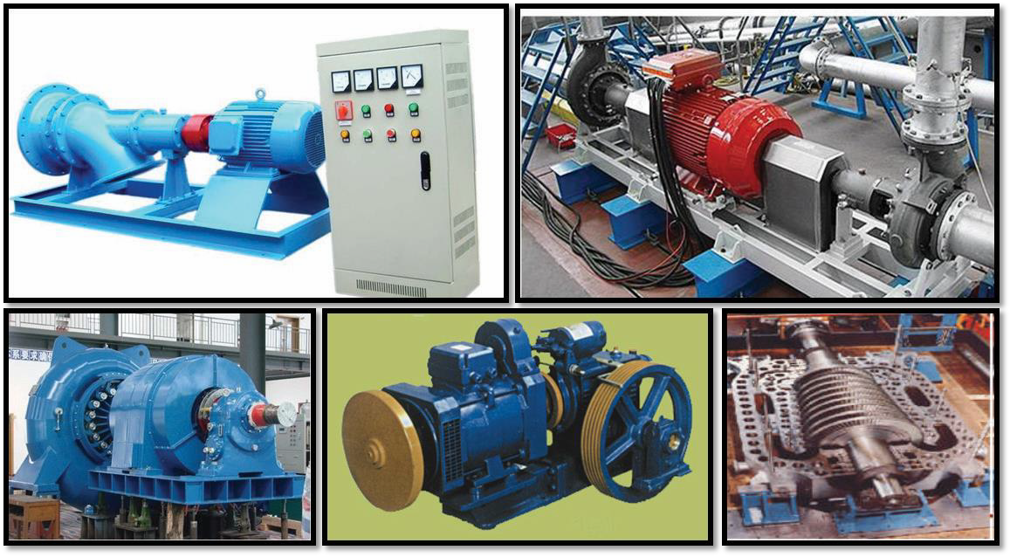
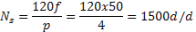
Senkron makineler çok büyük güçlü olarak yapılmaktadır. Bu makinelerin güç- lerini sınırlayan iki büyük faktör vardır:
Isınma
Rotor çevresel hızı
Makineyi oluşturan her bir gerecin, belli bir ısı dayanım sınırı ve hıza bağlı ola- rak kritik fırlama değeri vardır. Bu sınırları geçemeyiz. Yuvarlak kutuplu alternatör- lerde büyük güçler için rotor çapı büyütülemediğine göre rotor uzunluğu arttırılır.
Resim 7.3 Büyük güçler için rotor uzunluğu arttırılmış generatör türbinleri
Rotorun yapıldığı gereç, devir sayısını sınırlayan faktörlerin başında gelir. Bu nedenle uygulamada 1 çift (2 tek) kutup sayısından daha az kutup sayısı elde edi- lemeyeceğinden silindirik kutuplu bir turbo alternatörün, şebeke frekansı 50 Hz (ülkemizde hâlen 50 Hz.) sabit bir gerilim için; (1.denklem )
Senkron makine generatör olarak çalışırsa senkron generatörün rotoru,(ns)

Slide 17
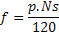
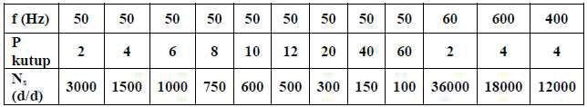
senkron devir sayısı ile tahrik edilmesi sonucunda endüvi (stator) çevresinde bu senkron hız ile döner.
Dışardan tahrik sureti ile döndürülen bu döner alan stator sargısında çeşitli fazlarda gerilim endükleyecektir. Bu gerilimin frekansına f diyecek olursak makine- nin kutup sayısına ve dakikadaki devir sayısı cinsinden değeri; (2.denklem)
Senkron makinenin motor olarak çalışma halinde ise; makinenin kutup sayısı ve uygulanan gerilimin frekansından bu makine sargısının meydana getireceği dö- ner alanının dakikadaki devir sayısı yukarıdaki bağıntıdan (1.denklem ) elde edilir.
Tablo 7.1 Değişik kutup sayıları ve frekanslar için senkron hızlar ( N_{s} )
öRNEK:
Senkron makinenin stator akımlarındaki frekansı f = 50 Hz. ve makinenin ku- tup sayısı p = 8 ise makinenin senkron hızını bulunuz ( n_{s} = ? )
ÇöZÜM :
f = 50 Hz. ve p = 8 ise.
_{𝑁𝑁 =} 120𝑓𝑓 ₌ 120𝑥𝑥50 _{= 1500𝑑𝑑/𝑑𝑑}
𝑠𝑠
𝑝𝑝 4
olarak bulunur.
7.2.5. Senkron Makinelerin Eş Değer Devreleri
Senkron makineler yuvarlak ve çıkık kutuplu yapıldıklarından vektör diyag- ramları ile eş değer devreleri bazı değişiklikler gösterir. Ayrıca senkron makinenin alternatör ve motor olarak çalışma durumları ile her iki durumda omik, endüktif ve kapasitif çalışma durumlarında vektör diyagramları ayrı ayrı çizilebilir. Senkron ma- kineler genellikle üç fazlı olarak imal edilir. Fakat eş değer devreleri ve hesaplamalar bir faza göre düzenlenir.

Slide 18
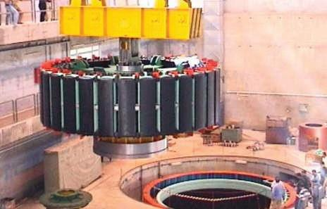
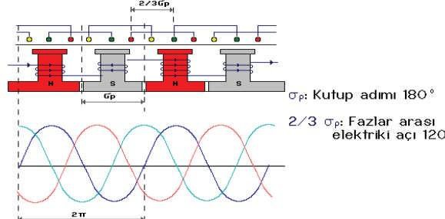
Resim 7.4 Dicle hidroelektrik santrali (HES) rotor montajı
Devir sayısı, frekansa ve kutup sayısına bağlıdır.
şekil 7.14 3 fazlı 4 kutuplu bir alternatörün endüvi ve endüktör sargılarının açılımı ve bir tam turda indüklenen üç fazlı gerilim şekli
Yıldız bağlanmış üç fazlı senkron makine sargılarda, rotorun dönmesi ile EMK’lerindüklenir. Bununsonucunda da alıcılardançeşitliakımlargeçer. Buakımlar sargılarda omik ve endüktif gerilim düşümleri meydana getirmektedir. Endüvi sar- gılarında etkin direnç Re’de düşen gerilimden başka, sargıların L endüktansından dolayı da bir gerilim düşümü olur.
L endüktansını meydana getiren nedenler ikiye ayrılıp yazılabilir. Bunlar, en- düvi reaksiyonu endüktansı ile sargıların kaçak akı endüktanslarıdır.

Slide 19
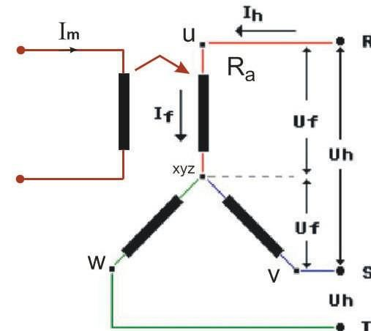
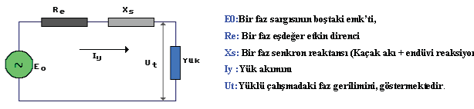
şekil 7.15 Senkron makinenin bir fazına ait uyartım ve faz sargıları
Bu endüktansların meydana getirdikleri reaktanslar Xa ve Xl şeklinde belirti- lir. Bu iki reaktansın toplamı ise Xs ile ifade edilir.
şekil 7.16’da senkron makine eşdeğer devresi çizilmiştir.
şekil 7.16: Senkron makine eşdeğer devre şeması
7.2.6. Alternatörlerin Paralel Bağlanması
Büyük şebekeleri besleyen santrallerde birden fazla alternatör bulunur. Yük durumuna göre bu alternatörler kendi aralarında veya o şebekeyi besleyen diğer santrallerdekialternatörlerileparalelbağlanırlar. Normalişletmedebuparalelçalış- ma belirli bir plan dahilinde yapıldığı halde, arıza halinde bazı enerji kaynaklarının devreden çıkması ile kısa bir zaman zarfında yeni kaynakların devreye girmesi ge- rekebilir.
Paralel bağlama:
şebekede artan yükleri karşılayabilmek için veya bu şebekeyi besleyen alternatör- lerinfazla yükünüüzerine almak amacıylaalternatörlerindevreyegirmesineparalel bağlama denir.

Slide 20
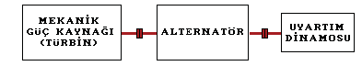
7.3. ALTERNATÖRLERİN UYARTILMASI
şebekeleri besleyen alternatörlerin yükleri günün her saatinde aynı değildir. Oysa alternatörlerin yüklü çalışma durumlarında (özellikle indüktif yükte) uç geri- limlerinde düşmeler olurken üzerindeki yükü kalkan (boş çalışan) alternatörün uç geriliminde yükselmeler olur. Ancak elektrik şebekelerinde yüke göre değişken bir gerilim değil sabit bir gerilim arzu edilir. Bu da değişik yük durumlarına göre alter- natörlerin uç gerilimlerini ayarlamakla sağlanır. Bilindiği gibi alternatörlerde gerilim;
Devir sayısı
Kutuplardaki manyetik akı gibi değişkenlere bağlıdır.
Devir sayısının değişmesi aynı zamanda (F=P.n/120) frekansı da değiştirece- ğinden gerilim ayarı için kutuplardaki manyetik akının ) değiştirilmesi gerekir. Bu- nuniçin de uyartım akımını değiştirmek yeterlidir.
Alternatörün uyartımı doğru akımla yapılır. Alternatörlerin uyartım akımı başlıca üç şekilde sağlanır: Serbest uyartım, özel uyartım, kendi kendine uyartım.
Serbest uyartım:
Uyartım makinesi, ana makineden tamamen ayrıdır. Arada yalnız elektrikî bir bağ- lantıvardır.Serbestuyartımdaenerjibirakümülatörbataryasındanveyadoğruakım dinamosundansağlanır. Buenerjiyle santralde bulunan diğer makinelerde uyartıla- bilir.
şekil 7.17. Serbest uyartım
Özel uyartım:
Bu sistemde senkron makinenin miline bir uyartım dinamosu yerleştirilmiştir. Böyle- ce gerekli uyartım akımı sağlanır. Uyartım akımı sağlayan dinamonun gücü, senkron makinenin gücünün en çok % 5 i kadardır. örneğin 250 kvA lık bir alternatör için 10- 12,5 kW uyartım dinamosu yeterlidir. Bazı alternatörlerde iyi bir gerilim ayarı ve kararlı çalışma için çift dinamo kullanılır.
Bunlardan ikincisi, uyartım dinamosunun kutuplarını uyarmak içindir.

Slide 21
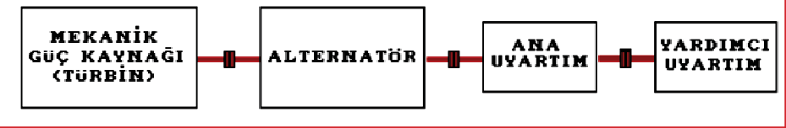
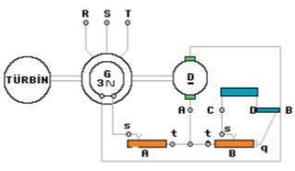
şekil 7.18. Özel uyartım
Kendi kendine uyartım
Son zamanlarda senkron makinelerde kendi kendine uyartım çok kullanıl- maya başlanmıştır. Bunlarda aynen kendi kendine uyartımlı dinamolarda olduğu gibi alternatörün artık manyetik alanından yararlanılır. Alternatö- rün ürettiği alternatif gerilim, doğrultmaçlar aracılığı ile doğrultulur ve ku- tuplar uyartılır.
şekil 7.19 Alternatörün uyartım bağlantı şeması
Uyartım dinamosunun alternatör miline akuple edilmiş olmasının başlıca ne- deni, gerekli uyarma gücünün sürekli el altında bulunması içindir. örneğin; şebeke- deki bir kısa devrede alternatör çıkış gerilimi kuvvetle düşer. Gerilimin normal de- ğerine çıkarılması için dinamo tarafından alternatörün kutuplarına büyük bir doğru akım gücününverilmesi gerekir.
şekil 7.19.c.’deki bağlantıda (B) reostası uyartım dinamosunun akımını ve di- namo çıkış gerilimini ayarlarken (A) reostası alternatörün uyartım akımını ayarla- maktadır. Sonuçta her iki reosta alternatörün uyartımı için gerekli doğru gerilimi ve alternatör çıkışını ayarlar.
7.3.1. Devir Regülatörleri
Aktif yük değişmeleri alternatörün devir sayısının değişmesine neden olur.
Ancak devir sayısı, devir regülatörleri yardımı ile kararlı bir şekilde tutularak gerili-

Slide 22
min frekansında meydana gelebilecek değişmeler önlenir. Bu regülatörler, alterna- törlerin yüküne göre mekanik enerjiyi azaltıp çoğaltarak frekansı sabit tutabilir.
Elektriğin kalitesi frekansının düzgün olmasıdır.
7.4. SENKRON GENERATÖRLERİN PARALEL BAĞLANMASI
Alternatörlerin Paralel Bağlama Sebepleri
Bildiğiniz gibi elektrik şebekelerindeki yük, günün belli saatlerinde artan ve belli saatlerinde azalan değişken bir yüktür. Bu yükün tek bir alternatörle beslendiğini düşünürsek alternatörün gücünün hangi yüke göre düzenleneceği sorusuna cevap veremeyiz. Alternatör gücü maksimum yüke göre düzenlenirse yükün azaldığı saatlerde alternatör düşük verimle çalışır. Bütün elektrik makineleri nominal (etiket) yük değerindeen yüksek verimleçalışırlar. Alternatör gücü, minimum yüke göre zaten düzenlenemez. Çünkü yük arttığında alternatör sargılarından geçen akım, sargılar için tehlikeli olur. Besleme birden fazla alternatör tarafından yapılırsa yük miktarı arttıkça devreye paralel bağlı alternatör sokarak artan yük miktarı karşılanır. Yük azaldıkça devreden alternatör çıkarılarak sistemin verimi yükseltilir.
Ayrıca paralel bağlı alternatörlerde beslenen sistemde işletme emniyeti de sağlanır. Arıza yapan alternatör devre dışı bırakılarak diğer alternatörlerle beslemede süreklilik sağlanır.
Ameliyatsırasındaelektriğinkesildiğinidüşünelim..!
Aynı şekilde alternatörlerin bakıma alınmalarında aboneler (yük) elektriksiz kalmamış olur.
şebekenin gelişmesi, mevcut senkron generatör yükü karşılayamaz ise başkaalternatörlerinbeslemeyekatılmasınısağlamakiçinalternatörler paralel bağlanırlar.
Görüldüğü gibi paralel bağlantıyı gerektiren pek çok neden vardır. Ancak bir- takımkoşullarsağlanmadanparalel bağlantıgerçekleştirilemez.
7.4.1. Alternatörlerin Paralel Bağlanma şartları
Paralel bağlanacak alternatörlerin gerilimleri mutlaka birbirlerine eşit olma- lıdır. (E1=E2). Gerilim eşitliği şekil 7.20’deki gibi çift voltmetreler ile gözlenir. Alter- natörlerin paralel bağlantısı için gerilim eşitliği (E1=E2) gerektiğini ve alternatör geriliminin uyartım akımı ile ayarlandığını öğrendik. şekil 7.20’deki bağlantıda 1. alternatörün E1 gerilimi, 2. alternatörün E2 geriliminden büyük olursa ne olur? Geri-

Slide 23
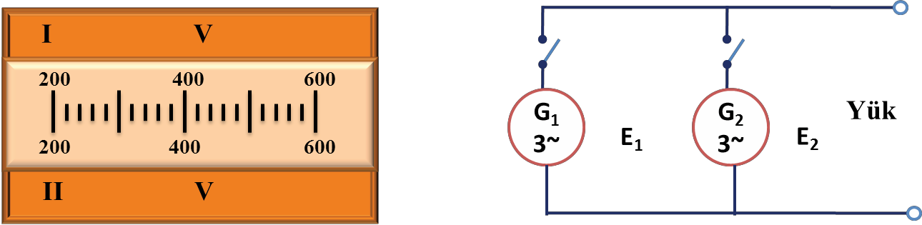
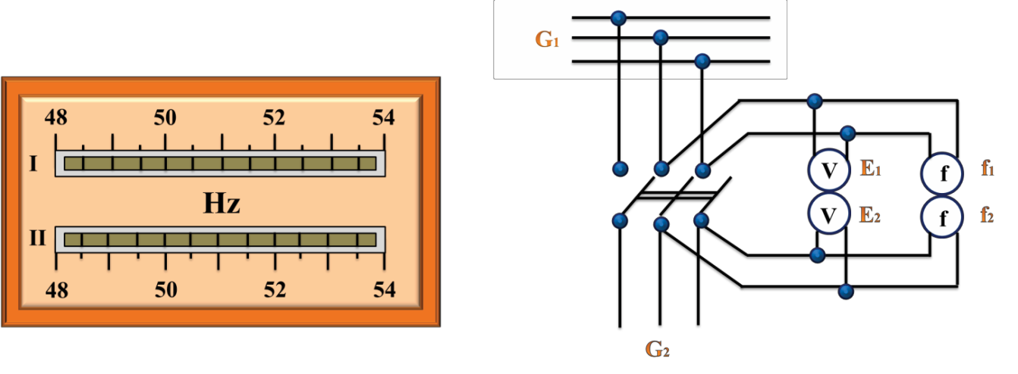
limi küçük olan 2. alternatör sisteme akım vermediği gibi şebekeden akım çekmeye başlar ve motorolarakçalışmasına devameder.
şekil 7.20 Gerilim eşitliğinin takibi için çift voltmetre ve paralel bağlı alternatörler
Paralel bağlantı için ikinci koşul frekans eşitliğinin sağlanmasıdır (F1=F2). Fre- kans eşitliği çift frekans metreler ile gözlenir. Bu aletler de çift voltmetreler gibi özel olarak alternatörlerin paralel bağlanmalarında kullanılırlar. Frekans F=p.n/120 ku- tup sayısı ve devir sayısına bağlı olduğuna ve alternatör kutup sayısı (P) değiştirile- meyeceğine göre, f1=f2 eşitliği alternatörlerin devir sayıları değiştirilerek sağlanır. Alternatör devir sayısı da; dizel grubu, su türbini, gaz türbini gibi kendisini çeviren mekanik güç kaynağının yakıt miktarı ile ayarlanır. Paralel bağlantı için özel yapılmış çiftvoltmetreler ve çiftfrekans metreleryardımıile(E1=E2) gerilimeşitliği ve (f1=f2) frekans eşitliğiningözlendiğiniöğrendik. Buölçü aletleri yerinenormal voltmetreler ve frekans metrelerile de aynı ölçümler yapılabilir. ölçü aletlerinin çiftkadranveçift skalalı olması sadece rahat bir ölçüm kolaylığı sağlar (şekil 2.18).
şekil 7.21 Çift frekansmetre ve bağlantı şekli
Paralel bağlantı için diğer bir koşul ise faz sıralarının aynı olması koşuludur. Bu aynı zamanda aynı adlı uçların kendi aralarında (R1, R2 ile S1, S2 ile) bağlanması an- lamına da gelir. Bu koşulun kontrolü faz sırası göstericisi denilen aletle yapılır. Aynı amaçlaküçük güçlübir asenkron motor da kullanılır. Aletönce 1. alternatöruçlarına tutulur. Aletin diski belirli bir yöne döner.

Slide 24
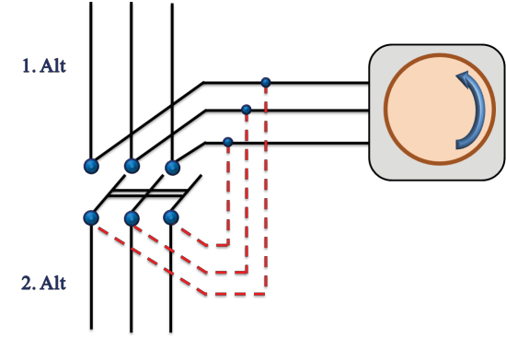
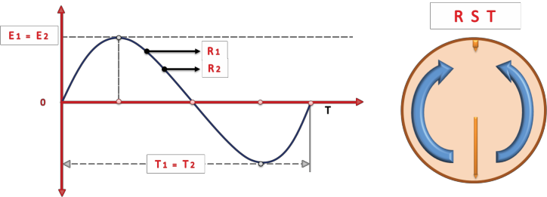
Sonra alet uçları aynı sıra ile şalterin diğer kontaklarına bağlı 2. alternatörün uçlarına bağlanır. Dönüş yönü aynı ise şaltere bağlanan karşılıklı uçlar aynı isimli fazlardır.
şekil 7.22 Faz sırası göstericisinin bağlantısı
Paralel bağlantı için gerekli olan son derece dikkat gerektiren bir koşul da senkronizm anının saptanmasıdır. Senkronizm anı (Senkronizasyon) paralel bağla- nacak alternatör fazlarının üst üste çakışması demektir. Senkronizm anında her iki alternatör gerilimleri aynıanda, aynı ani değerleri alır. Senkronizmanı saptandıktan sonra paralel bağlanmış her iki alternatörün sadece bir fazı için çizilen şekildeki eğ- riler gibi diğer faz eğrileri de üst üste çakışmalıdır.
şekil 7.23. Senkronizm anında fazların şebeke gerilimlerinin üst üste çakışması
Senkronizm anı senkronoskop, sıfır voltmetresi ve lamba bağlantıları ile ayrı ayrı saptanır. Senkronoskop bir çeşit asenkron motordur. Senkronoskop devreye bağlandığında ibre alternatörlerin frekans farkına bağlı olarak belirli bir yöne döner. Frekans farkı azaldıkça ibrenin dönüşü yavaşlar. İbre işaretlenen yerde durunca al- ternatör fazları üst üste gelmiş ve gerilimler arasındaki faz farkı sıfır olmuş demektir.
1. alternatörün frekansı 2.
Alternatör frekansından fazla ise senkronoskop bir yöne dönecek, 2. alterna- tör frekansı 1. Alternatör frekansından fazla ise ibre ters yöne dönecektir. Senkro- noskop yerine çeşitli lamba bağlantıları ile de senkronizasyon anı tespit edilir.

Slide 25
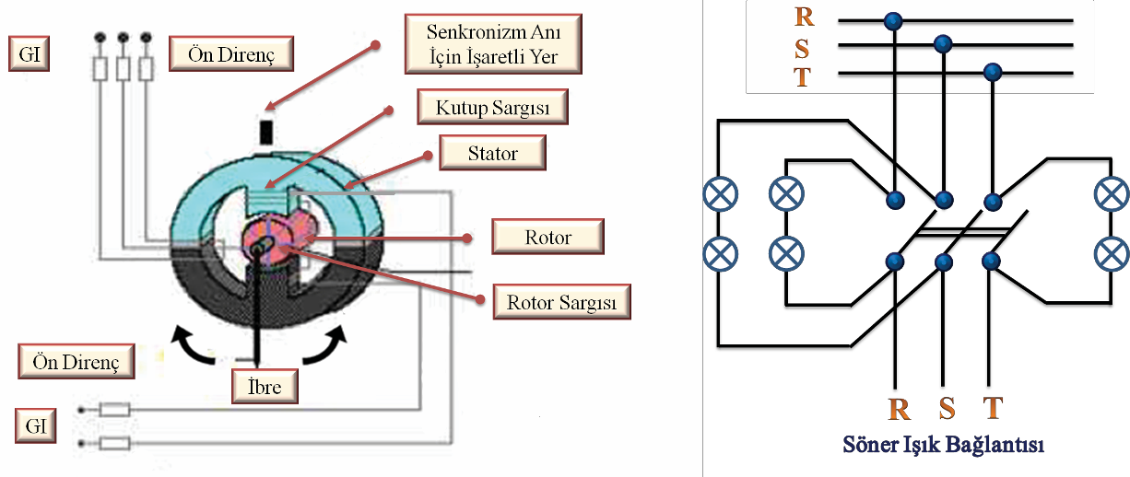
şekil 7.24.b:Söner ışık bağlantısı
Sönen ışık bağlantısı, her iki alternatör için E1=E2 ve f1=f2 eşitlikleri sağlanıp şalterin karşılıklı ayaklarına aynı isimli fazlar gelecek şekilde bağlantı yapılır. Her iki alternatörün faz gerilimleri toplamı dikkate alınarak uygun sayıda lamba, kendi ara- larında bağlanır. Lamba grupları şekilde görüldüğü gibi aynı isimli fazlara bağlanır. Montajdan sonra lambalar yanıp söner. Lambaların yanıp sönme hızı alternatörlerin frekansları arasındaki farka bağlıdır. Lambaların yanıp sönme hızı paralel bağlana- cak alternatörün devir sayısı (frekans) ile yavaşlatılır.
Lambaların söndüğü an senkronizm anıdır. Ancak lambaların söndüğü anda, uçları arasındaazdaolsa bir gerilim bulunabilir. Buküçük gerilimlambaları yakmaya yetmeyeceğinden senkronizm anı diye şalteri kapatmak sakıncalı olabilir. Bu yüz- den lambalarla beraber bir voltmetre kullanılır. voltmetrenin göstereceği değer 0 ile 2E değerleriarasındadır. voltmetrenin sıfırı gösterdiğian senkronizmanıdır. Aynı faza ait eğriler arasındaki 180⁰ açı farkında lambalar E1+E2 gerilimi ile yanar. Bu du- rumsenkronizmanındançokuzaktır.
Faz eğrileri arasındaki açı farkı azaldıkça lambaların ışık miktarı da azalacak ve nihayet üç faz eğrileri arasındaki faz farkı sıfır olduğunda lambalar sönecektir. Sönen ışık bağlantısına karanlık bağlama da denir. Bunun dışında, yanan ışık ve dö- nen ışık gibi sakıncalarından dolayı pek kullanılmayan lamba bağlantıları da vardır. Bazısantrallerdesenkronizasyon içinotomatiksenkronlama rölelerikullanılır. Daha duyarlı ve daha sağlıklı paralel bağlantı için elektronik senkronlama röleleri vardır.
7.4.2. Paralel Bağlı Generatörler ArasındayükDağılımı
Yüklü olarak çalışan bir senkron generatöre ikinci bir senkron generatörü pa- ralel bağlamak için şekil 2.21’deki devreyi bağlantısını yapalım. Eğer paralel bağla-

Slide 26
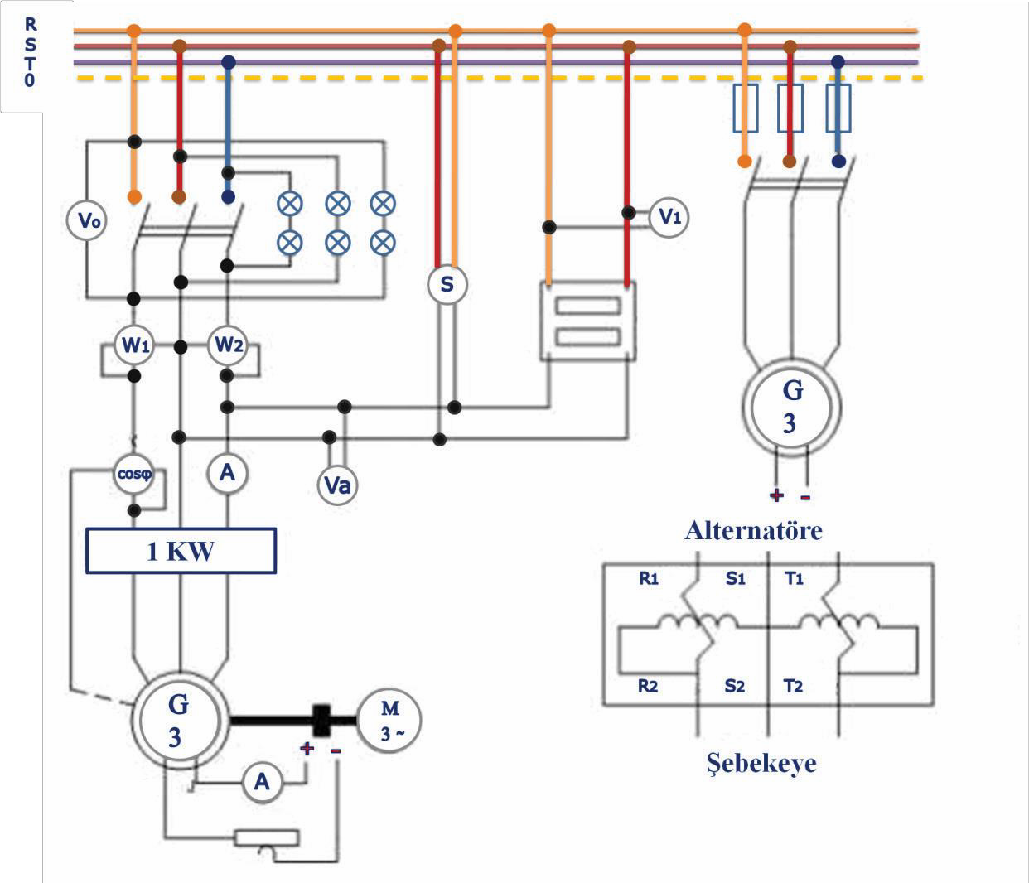
dıktan sonra hiçbir tedbir alınmazsa II. senkron generatör, I. senkron generatörün yüküne ortak olmaz. II. senkron generatörün üzerine yük alması için, dinamolarda olduğu gibi uyartım akımlarının ayarı ile gerilimin artırılması gerçek yük aktarımı-
nı sağlamaz. Bunun yerine generatörün döndürücü makinesinden verilen mekanik enerji yavaş yavaş arttırılmalıdır.
Devreye paralel bağlanan senkron generatörün üzerine yük alabilmesi için senkron generatörü döndüren motorun devir sayısı veya gücü yükseltilmelidir. Bu- nun için döndürücü makinenin tipine göre gaz, benzin veya buhar miktarı artırılır.
II. senkron generatör yükün bir kısmını üzerine alınca, yükü azalan I. senkron gene- ratörün devir sayısı, dolayısıyla sistemin frekansı bir miktar yükselir. Bu nedenle II. senkron generatörün döndürücü gücü artırılırken I.’ninki biraz azaltılmalı ve böylece şebeke frekansının değişmesiönlenmelidir.
şekil 7.25 Paralel bağlı iki senkron generatör
Senkron generatörlerin yük dağılımında karşılaşılan diğer bir olay, senkron generatör güç katsayılarının (cosφ’lerinin) değişmesidir. örneğin, her iki senkron

Slide 27
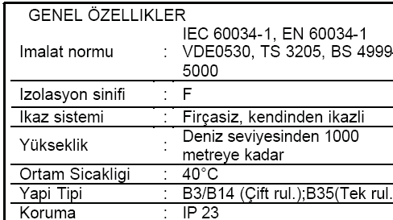
generatörün wattmetrelerinin aynı gücü gösterdiğini kabul edelim. Fakat senkron generatör akımları farklı olsun. Bu durumda akımı yüksek olan senkron generatör fazla, az olan ise eksik uyartılmış demektir.
Yapılacak işlem; devreye yeni giren II. senkron generatörün uyartım akımı biraz artırılırken I. senkron generatörünkini azaltmak olmalıdır. İşleme, devrede cosφ’ler aynı değeri gösterinceye kadar devam edilir. Senkron generatörlerin güç katsayı- larının (cosφ lerinin) eşitsizliğinde;Uyartım akımları değiştirilerek yük paylaşımında eşitlik sağlanır.
7.4.3. Generatör Etiketinin Okunması
Senkron generatörler üzerinde, bütün elektrik makinelerinde olduğu gibi özelliklerini ve çalışma şartlarını bildiren etiketler bulunur. Genellikle alüminyum- dan yapılmaktadır. Etiketler IEC- 60034-1, TS3205, vDE0530 ve ISO 8528-3 standart- larındabelirtilenbilgileriiçermelidir. Standartlara göreetiketlerde bazıdeğişiklikler olabilir.
Etiket üzerinde;
Üreticikuruluşunadı
Üretici kuruluşa göre, makine ile ilgili fabrikasyon bilgileri içeren model
numarası
Üretici kuruluşa göre seri üretim numarası
Generatörden elde edilebilecek nominal çıkış gerilimi ve besleme çıkış akımı
Generatörrotorunudöndürenyakıtıncinsi
Generatör çıkış gücü
Üretilen frekans değeri
Maksimum ortamçalışmasıcaklığı

Slide 28
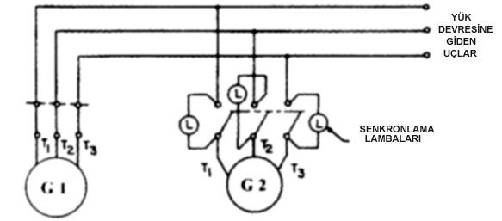
Rotor dönüşhızı
Generatör çalışma şekli (devamlı ya da süreli) ve yan tarafta görülen birtakım bilgiler yer alır.
7.4.4. Alternatörlerin paralel bağlama deneyi ve yüke iş- tirak
Deneyin amacı: Alternatörleri paralel bağlamak ve yük aktarımını sağlamak. Dinamoları (D.A. generatörlerini ) paralel bağlamak için bunların gerilim ve pola- ritelerinin aynı olması gerekir. Buna karşılık senkron generatörleri (Alternatörleri) paralel bağlarken çıkış gerilimlerinin, gerek genliğinin gerekse polaritelerinin belli bir frekansta devamlı değiştiği unutulmamalıdır. Bu sebepten, alternatörler paralel bağlarken aşağıdaki şartlar mutlaka sağlanmalıdır:
Çıkış gerilimleri eşit olmalıdır.
Frekansları eşit olmalıdır.
Çıkışgerilimleriaynıfazda olmalıdır.
Bu şartlar sağlandığında, alternatörler senkronize edilmiş demektir. Üç fazlı iki alternatörü senkronize etmek için yapılması gereken işlemler aşağıda sırasıyla anla- tılmıştır.
Deneyin bağlantı şeması:
şekil 7.26 Senkron generatörleri senkronlama ve paralel bağlama deney bağlantısı
Deney işlem basamakları:
G₁ alternatörünün, santralin ana baralarına belli frekans ve gerilimde enerji verdiğini farz edelim
Paralel bağlanacak G₂ alternatörünün, G₁ alternatörü ile senkronize

Slide 29
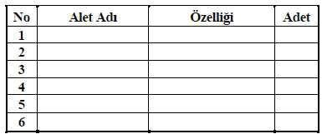
edildiğini kabul ediyoruz. G₂ alternatörünün hızını istenen frekans elde
edilinceye kadar yükseltiniz. Aynı zamanda, G₂ alternatörünün gerilimini, alan reostası yardımı ile G₁ alternatörünün gerilimine eşit olacak şekilde ayarlayınız.
G₂ alternatörünün üç faz çıkış gerilimlilerinin, G₁ alternatörünün gerilimleriyle aynı fazda olması için; her iki alternatörün faz sırası ve frekanslarının birbirine eşit olması şarttır. Bu şartların sağlanıp
sağlanmadığını senkronizasyon lambaları yardımıyla kontrol ediniz.
Tablo 7.2 Deneyde kullanılan aletler tablosu
şekil 7.26’de üç fazlı iki alternatörü senkronize etmek için kullanılan bir devre görülmektedir. G₁ alternatörü yüke enerji vermektedir. G₂ alternatörü ise buna pa- ralel bağlanacaktır.
Çalışma gerilimleri, alternatörün çıkış gerilimine uygun üç lambadan her biri, şekildeki gibi birer anahtara bağlanmıştır. Alternatörler birlikte çalışırken şu iki du- rumdan biriyle karşılaşabilirsiniz:
Her üç lamba, G₁ ve G₂ alternatörlerinin frekansları arasındaki farka bağlı bir hız ile hep birlikte yanıp sönebilirler.
Her üç lamba, alternatörlerin frekansları arasındaki farka bağlı bir hızla, birlikte yanıp sönmeyebilirler. Bu durumda G₂ alternatörü ile G₁ alternatörü arasındaki faz bağlantısı veya sırası aynı değildir.
şimdi, G₂ alternatörünün faz durumunu, G₁ alternatörününkine eşit olacak şe- kilde düzeltmeniz gerekecek. O halde, G₂ alternatörünün bağlantı uçlarından her- hangi ikisinin yerlerini değiştirmelisiniz.
Yukarıdaki işlem basamakları yapıldığında senkronizasyon lambalarının üçü birlikte yanıpsöneceklerdir. Bubize, alternatörlerarasındakifazbağlantısınındoğru olduğunu ifadeeder.
G2 alternatörünü döndüren makinenin hızını biraz ayarlayarak, G₁ alternatörü ile eşit duruma getiriniz. Alternatörler arasındaki frekans farkı azaldıkça senkronizasyon lambalarının belli bir hızdaki ışık şiddeti
değerinde bir azalma olacaktır. Lambaların parlaklıklarının azalıp çoğalma

Slide 30
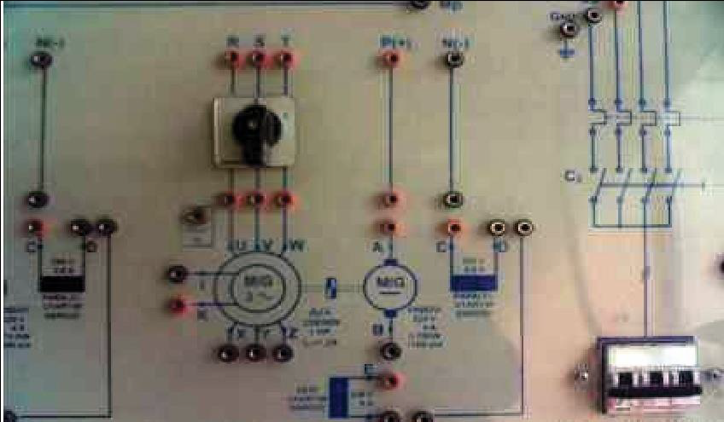
hızı, iki alternatör arasındaki frekans farkını gösterir.
örneğin, G₁ alternatörünün frekansı 50 saykıl ve deneye yeni giren G₂ alterna- törünün frekansı da 49 saykıl ise frekanslar arasındaki fark l saykıl/saniye dir. Buna göre, senkronizasyon lambaları saniyede bir defa yanıp bir defa sönecektir. Lamba- lar söndüğü anda, G₂ alternatörünün ani polaritesi, G₁ alternatörünün frekansı ile aynıdır. Bu anda G₂ alternatörünün şalteri kapatıldığında iki alternatör paralel bağ- lanmış olur.
Senkronizasyon lambaları şalterin uçları arasına direkt olarak bağlanırsa buna üç lambalı karanlık bağlama adı verilir. Bir alternatörün faz sırasını tayin etmek için bu metot her zaman kullanılabilir.
Alternatörün faz sırası tespit edilip stator sargılarıyla, şalter ve santralin ana baraları arasındaki bağlantıları bir kere yapıldıktan sonra alternatörü devreye para- lel olarak her bağlayışımızda, faz sırasını tespit için yapılan işlemi tekrarlamaya ge- rek kalmaz.
Elektrik santralleri, şebekelerin güç ihtiyacını karşılamak amacıyla başka sant- rallerle paralel bağlanır. Santrallerde artan güç ihtiyacını karşılamak için gerektiğin- de birkaç alternatör paralel bağlanabilir. Paralel bağlanacak alternatörlerde, geri- limlerin eşit olması, frekansların eşit olması, faz sıralarının aynı olması ve birbirine bağlanacak uçlarda faz farkının bulunmaması gerekir.
Resim 7.5 Alternatör deneylerinin yapılacağı örnek deney seti

Slide 31
DEĞERLENDİRME SORULARI
Paralel bağlanacak alternatörlerde aşağıdakilerden hangi şart gerekli değildir?
Gerilim Eşitliği
Frekans eşitliği
Faz sıralarınınaynıolması
Güçlerinin eşit olması
Aşağıdakilerden hangisi ile Faz sırasının kontrolü yapılır?
Frekansmetre ile
Ohmmetre ile
Senkronoskopile
voltmetreile
Alternatörler aşağıdakilerden hangi enerjiyi üretir?
AA Elektrikenerjisi
DAElektrikenerjisi
Mekanik enerji
Kimyasal enerji
Alternatörlerin uyartımı aşağıdaki seçeneklerin hangisi ile yapılmaz?
Serbest uyartım
Kendi kendine uyartım
özel uyartım
AA ileuyartım
Alternatörlerin senkron empedansı aşağıdakilerden hangisi ile bulunabilir?
Alternatörlerin paralel çalışma deneyi ile
Alternatörün kısa devre deneyi ile
Alternatörün boşçalışma deneyi ile
Alternatörün hem boş çalışma hem kısa devre deneyi ile
Cevaplar
1.C 2. A 3.A 4. D 5. B

